Slide 1
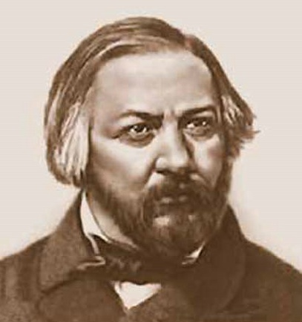
БМБОУ ДОД
«Детская школа искусств» п. Монетного
«Музыка - душа моя»
Посвящается 210 - летию со дня рождения М.И. Глинки
Автор:
педагог, концертмейстер
Прокопенко Е.В.
п. Монетный
2014 г.

Slide 2
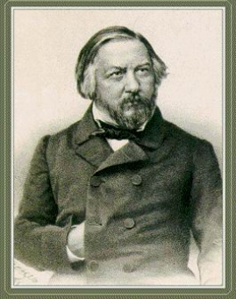
Добрый вечер, дорогие друзья! Мы рады приветствовать вас в нашей музыкальной гостиной. Тема сегодняшней нашей встречи – совершенно особенная. Она посвящена творчеству великого русского композитора основоположника русской классической музыки Михаила Ивановича Глинки»
Это – не случайно. В 2014 году весь музыкальный мир отмечает знаменательную дату – 210 лет со дня рождения этого величайшего композитора. Давайте перелистаем славные страницы жизни и творчества Михаила Ивановича, и, конечно, послушаем его гениальную музыку в исполнении учащихся и педагогов нашей школы.

Slide 3
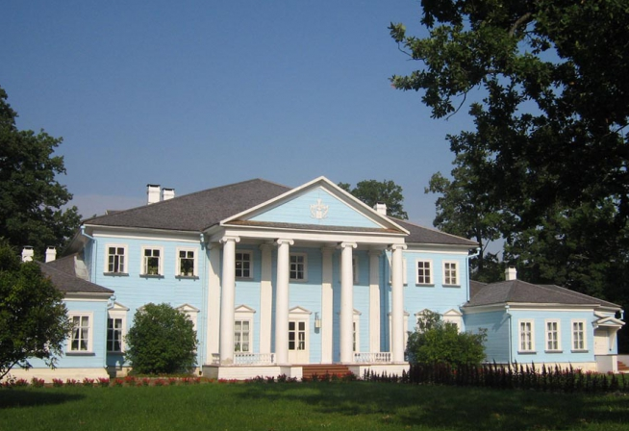
Родился Глинка 20.05.1804 года в селе Новоспасском Смоленской губернии в дворянской семье

Slide 4
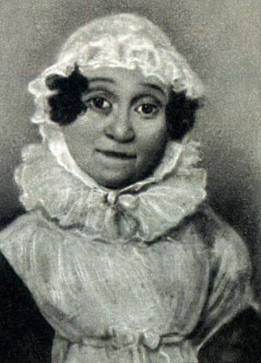
У своих родителей , Ивана Николаевича и Евгении Андреевны, Михаил был вторым ребенком, первенец, Алексей – умер.
Поэтому воспитанием маленького Миши занималась его бабушка Фёкла Александровна

Slide 5
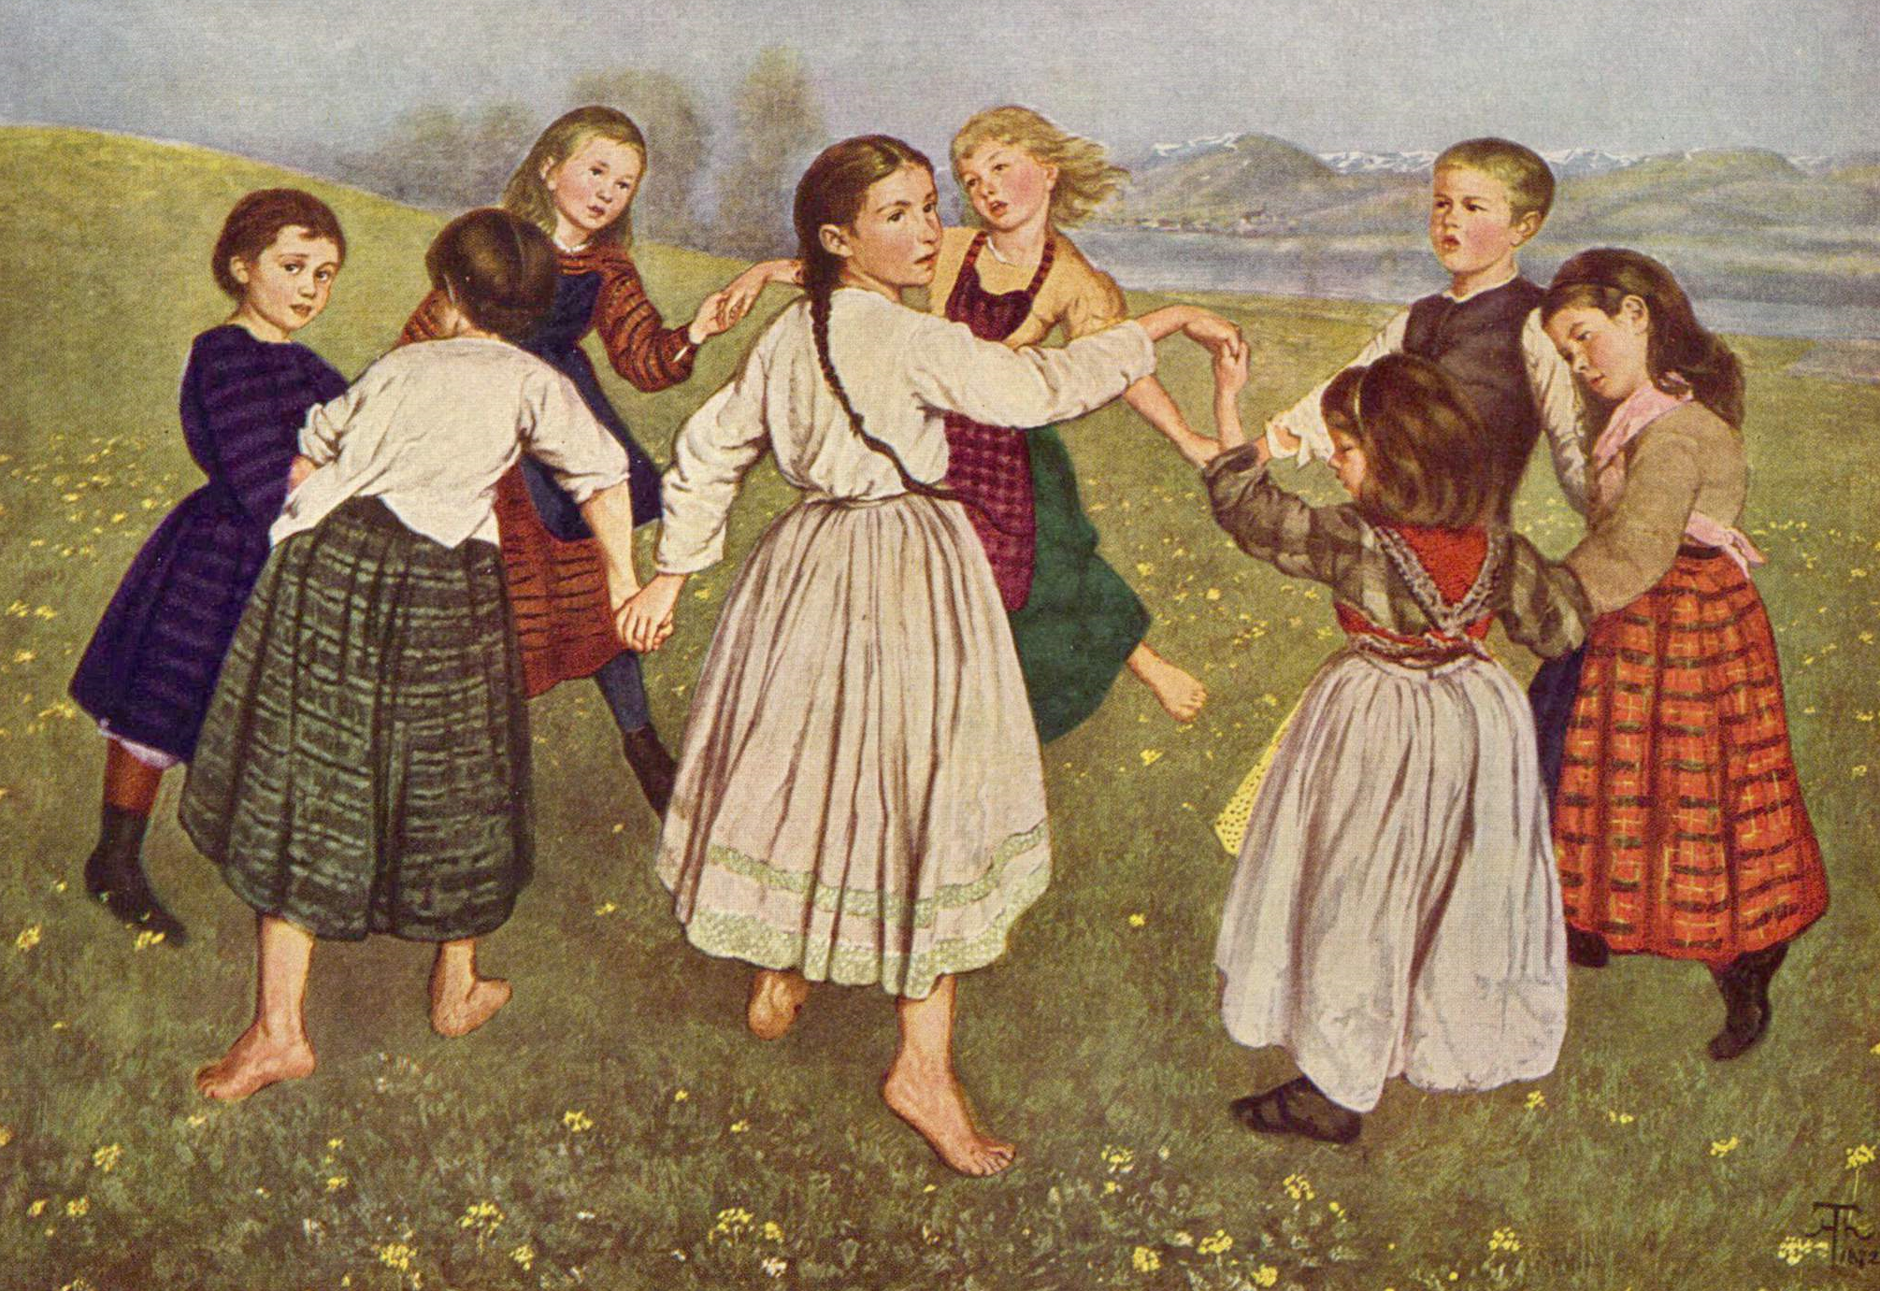
Родителям лишь изредка дозволялось навещать своего сына. Маленький Глинка с удовольствием слушал сказки своей крепостной няни, Авдотьи Ивановны. С раннего детства узнал и полюбил народную песню, заслушивался ею. В зрелые годы Глинка напишет: «Русские песни были первою причиной того, что впоследствии я стал разрабатывать народную русскую музыку»
Звучит народная песня Смоленской губернии «Троицкая».

Slide 6
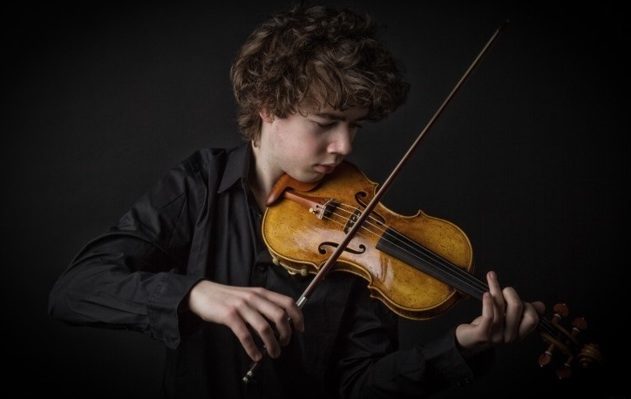
Пожалуй, самым знаменательным событием для будущего композитора было знакомство с оркестром его дяди, Афанасия Андреевича. Оркестр, который состоял из крепостных музыкантов, играл не только танцевальную музыку, но и разные пьесы, а также отрывки из опер и симфоний, известных в то время. Однажды, после музыкального вечера, юный Глинка, восхищенный игрой оркестра, пришел на урок рисования крайне рассеянный, за что получил упрек от своего учителя.«Что же делать?» - возразил мальчик - «Музыка-душа моя!..».
Миша часто брал в руки флейту или скрипку и подражал игре оркестра.
Звучит пьеса «Простодушие».

Slide 7
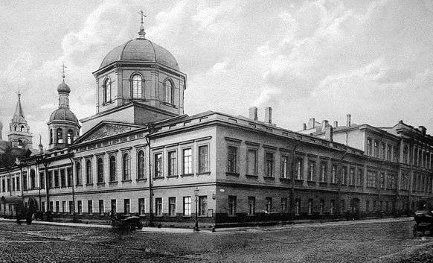
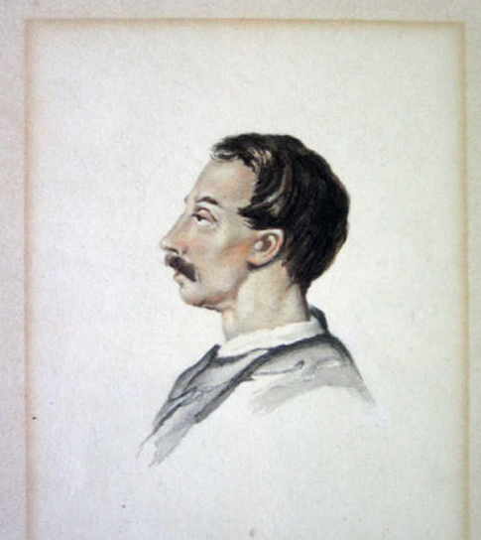
Осенью 1816 года тринадцатилетний Михаил Глинка поступил в Петербургский благородный пансион, который дал ему хорошее образование.
Среди его учителей были люди, преданные науке и горячо любившие искусство. Глинке посчастливилось: его ближайшим воспитателем-гувернером был молодой преподаватель русской словесности В.R. Кюхельбекер, лицейский товарищ А.С. Пушкина. В свободное от преподавания время, Кюхельбекер с удовольствием играл на скрипке. Звучит пьеса «Чувство».

Slide 8
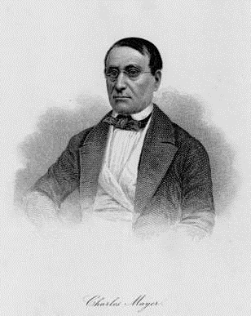
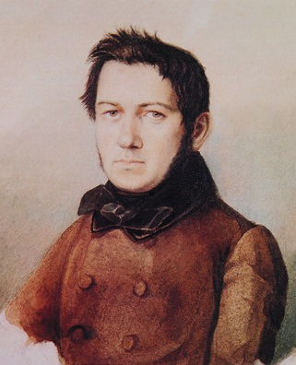
Во время пребывания в пансионе Глинка продолжает заниматься музыкой. Он учился у лучших петербургских музыкальных педагогов, в частности у Карла Майера, немецкого пианиста. Однажды тот сказал своему ученику: «Вы очень талантливы, мой друг, чтобы брать у меня уроки. Приходите ко мне, запросто, каждый день и будем вместе музицировать». Звучит пьеса «Мазурка» в переложении для домры и фортепиано.
Годы учебы были позади. Молодой Глинка , будучи в Петербурге, сближается с передовой интеллигенцией, среди которой были: поэты А. Дельвиг , В. Жуковский , дипломат, поэт и композитор А. Грибоедов

Slide 9
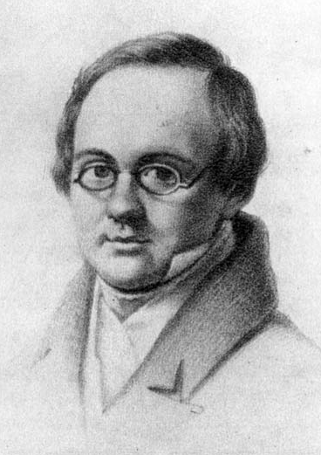
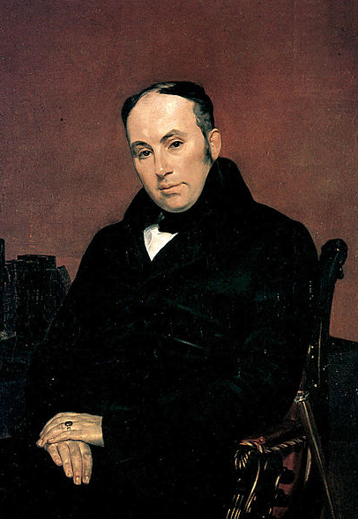
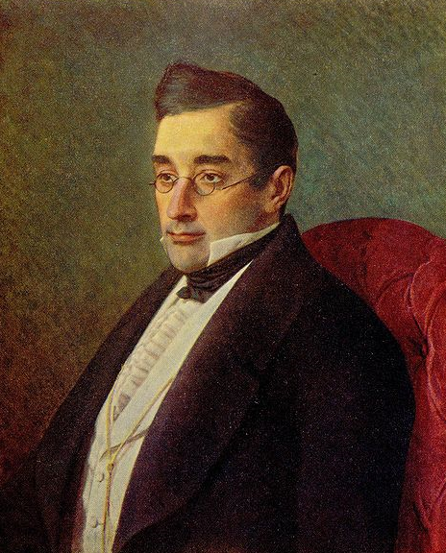
А. Дельвиг
В. Жуковский
А. Грибоедов

Slide 10
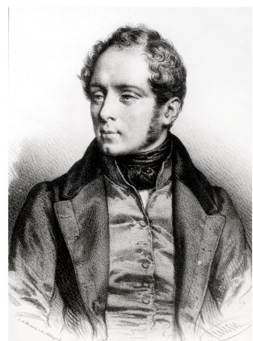
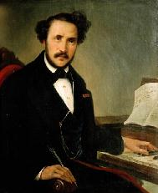
К этому времени Глинка уже автор фортепианных пьес и романсов. Некоторые из ранних романсов мы можем отнести к сокровищам русской вокальной музыки. Такова, например элегия на слова Е. Боратынского «Не искушай меня без нужды». Звучит романс «Не искушай меня без нужды».
Серьезное увлечение композитора вокальной музыкой привел его к идее поехать на родину оперы, в Италию. Там он постигает искусство «bell canto» -особого стиля итальянского «прекрасного» пения. Посещает оперные театры Милана и Неаполя, лично знакомится с оперными композиторами: В. Беллини и Г. Доницетти .
В. Беллини
Г. Доницетти

Slide 11
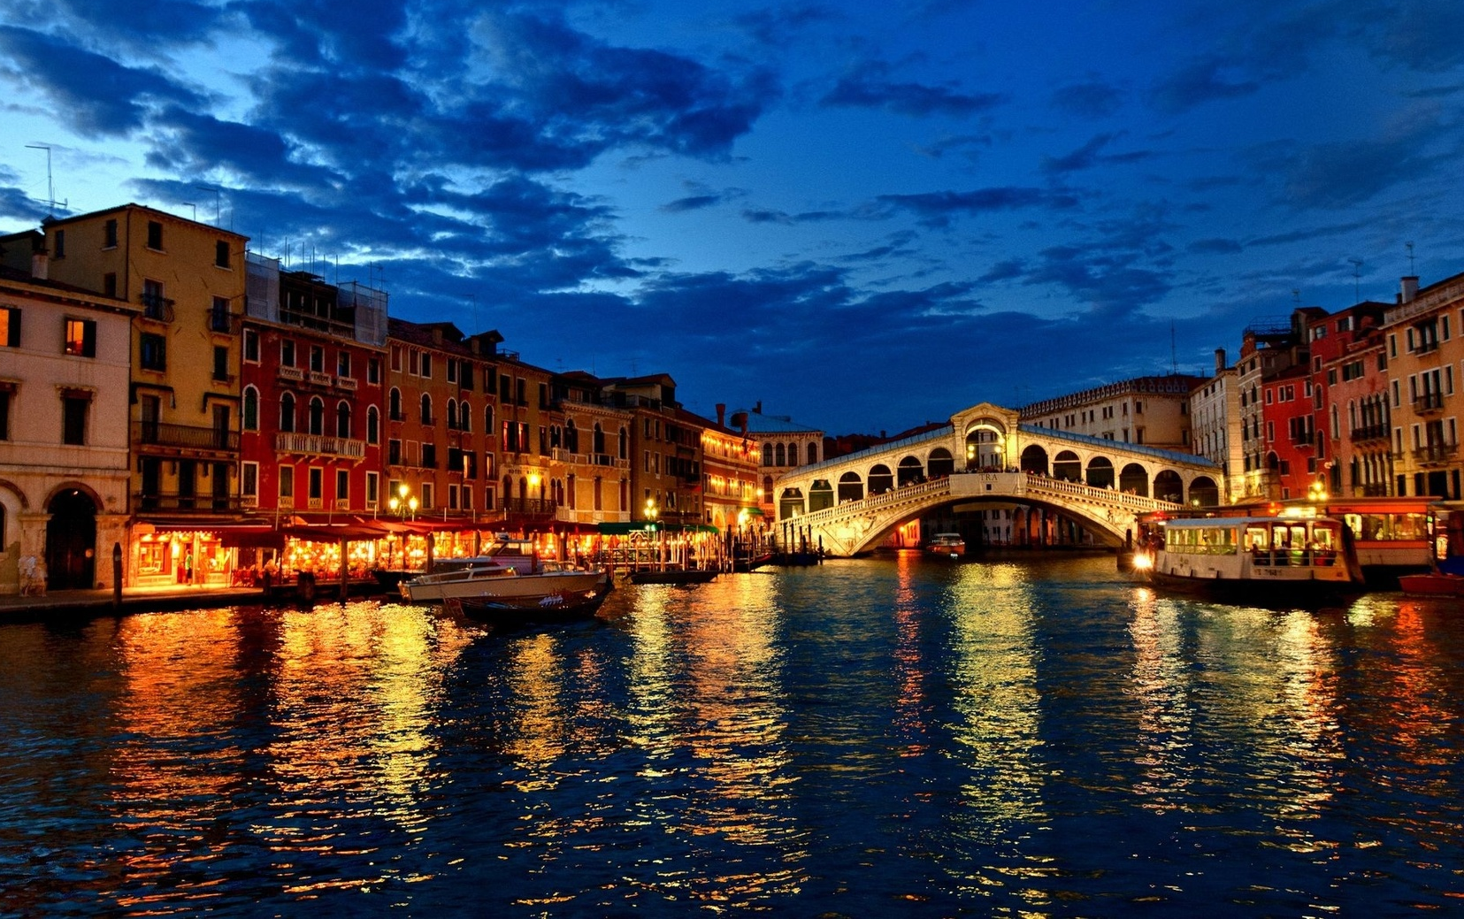
За годы, проведенные в Италии, Глинка написал немало сочинений, в которых выразил свое восхищение красотами ее природы. Давайте послушаем один из восхитительных романсов, написанный в жанре итальянской баркаролы «Венецианская ночь» . Звучит романс «Венецианская ночь».

Slide 12
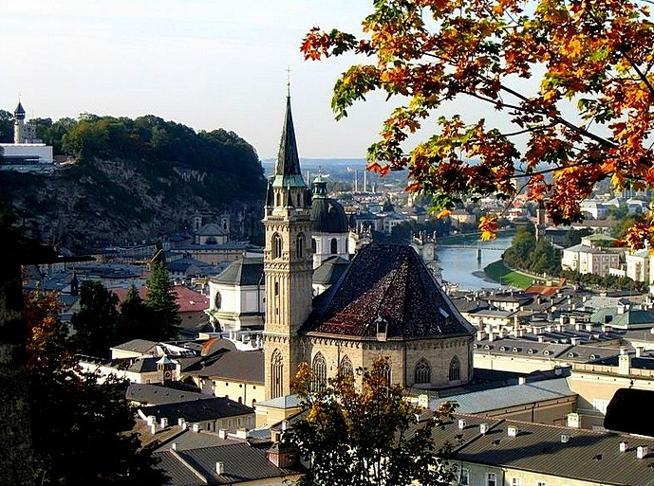
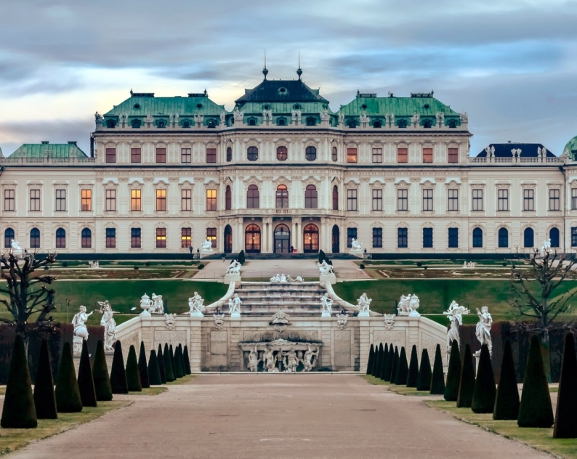
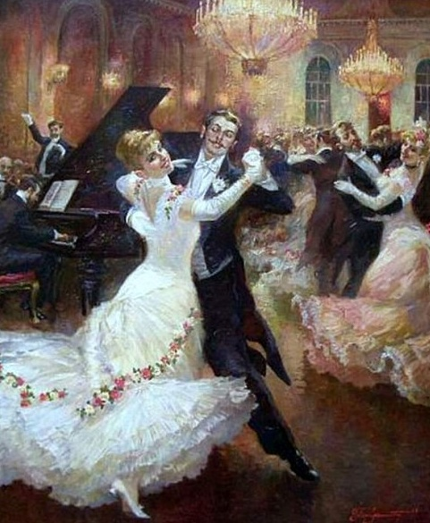
Покинув Италию, Глинка едет в Австрию, где посещает родину Моцарта – Зальцбург и столицу вальсов – Вену .
Молодой композитор был восхищен красотой Вены, ее улицы были буквально наводнены народными напевами: австрийскими, тирольскими, хорватскими…. Поэтому неслучайно, что в творчестве русского композитора появились эти чудесные мелодии .
Звучит «Мелодический вальс» в переложении для двух домр и фортепиано.

Slide 13
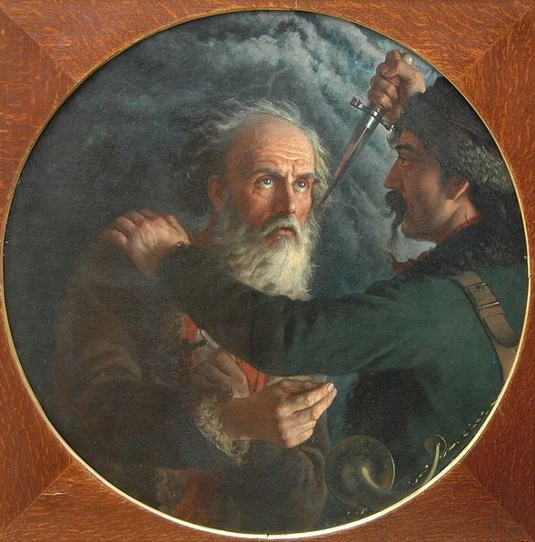
Но каким бы увлекательным не было путешествие, пришло время возвращаться домой. Прощай, гостеприимная Вена! Звучит «Прощальный вальс».
По возвращению в Россию Глинка с увлечением принимается за создание своей первой оперы, идея которой пришла композитору еще за границей.
По инициативе поэта В. Жуковского Глинка обращается к сюжету об Иване Сусанине, русском крестьянине, отдавшем свою жизнь во имя спасения родной земли от польских захватчиков в 1613 году.
В 1836 году опера была поставлена на сцене Петербургского Большого театра под названием «Жизнь за царя»

Slide 14
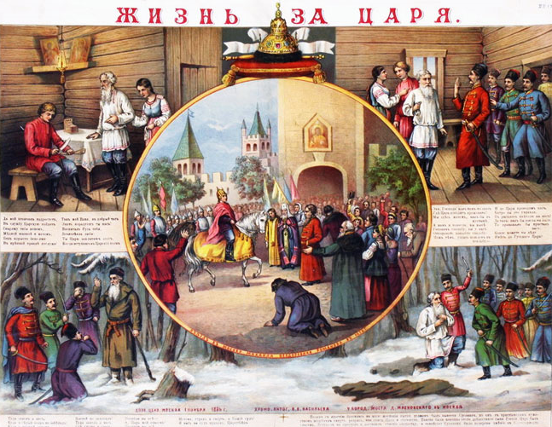
Передовая русская интеллигенция восторженно встретила оперу. Зато аристократическая публика презрительно назвала оперу «кучерской», на что Глинка ответил: «Это - хорошо и даже - верно, ибо кучера, по-моему, дельнее господ».
Звучит «Краковяк» из оперы «Жизнь за царя».

Slide 15
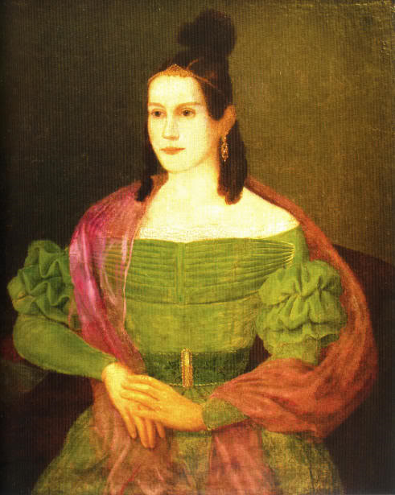
Данный период жизни композитора отмечен еще одним важным событием – женитьбой на молодой особе М.П. Ивановой. Но счастье молодых длилось недолго, начались семейные неурядицы, через два года брак распался.
Неудачная женитьба заставила искать утешение в новом знакомстве. В 1839 г. он встретил и полюбил Екатерину Керн , талантливую выпускницу Смольного института.
Она была дочерью Анны Керн, той самой, которой А.С. Пушкин посвятил свое знаменитое стихотворение «Я помню чудное мгновение…». Екатерина была умна, музыкальна и ответила Глинке взаимностью. Венцом чувств композитора к девушке стал романс на стихи Пушкина «Я помню чудное мгновение» и «Вальс-фантазия». Однако, из-за ряда причин этот союз оказался невозможным. Екатерина Керн и Михаил Глинка вынуждены были расстаться…
Звучит ноктюрн «Разлука».

Slide 16
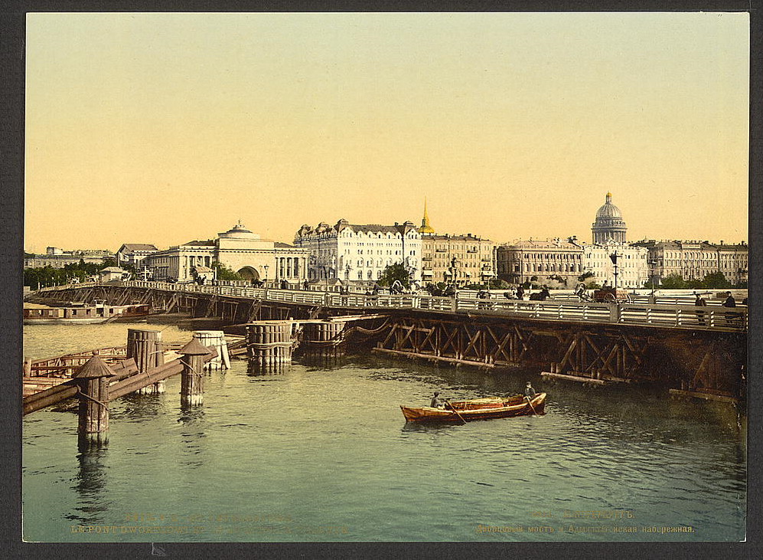
Расставание с возлюбленной и другие жизненные невзгоды привели композитора к мысли покинуть столицу. Однако планам нового путешествия не суждено было сбыться. Образовавшуюся душевную пустоту композитор постарался заполнить работой. Так возник единственный вокальный цикл «Прощание с Петербургом» на слова Н. Кукольника и большая сказочная опера «Руслан и Людмила», написанная по поэме А.С. Пушкина.

Slide 17
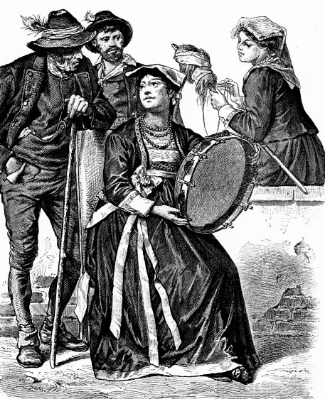
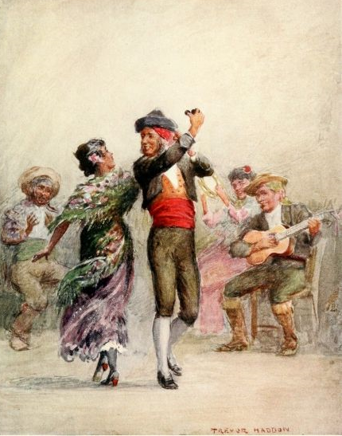
И, все-таки, в 1844 году Глинка уезжает за границу. Он посещает Францию, где с большим успехом проходят концерты, целиком состоящие из произведений композитора, и Испанию. В Испании композитор проведет два года. Здесь он увлекся старинной испанской музыкой, изучал язык, и даже выучился танцевать с кастаньетами.
В этот период были созданы такие известные произведения, как «Арагонская хота», «Ночь в Мадриде» и другие.
Звучит «Андалузский танец» в переложении для домры и фортепиано.

Slide 18
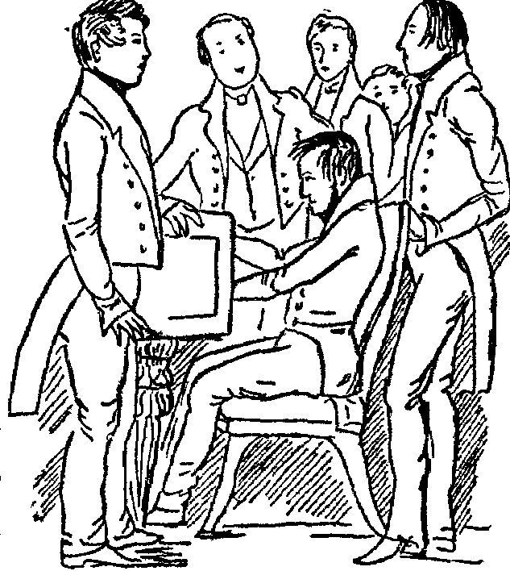
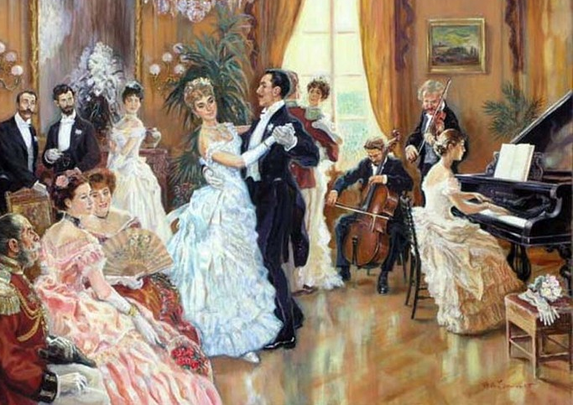
Вернувшись из путешествия, Глинка вновь поселился в Петербурге. У себя дома он довольно часто устраивал фортепианные вечера, где разыгрывал с приятелями отрывки из собственных и других опер. Это было очень увлекательно и весело.
Звучит «Вальс» из оперы «Иван Сусанин».

Slide 19
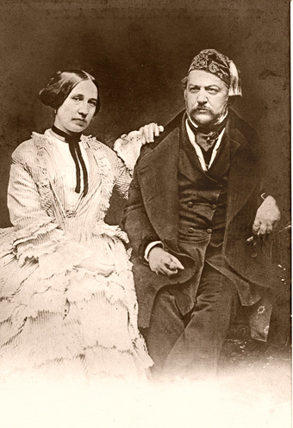
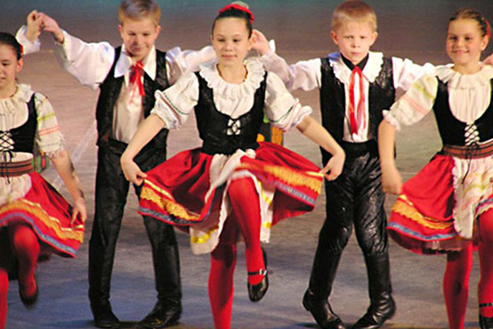
Здоровье композитора никогда не было крепким. Поэтому в последние годы жизни он жил: то в Петербурге, то в Берлине, то в Париже. Несмотря ни на что, он по-прежнему был полон творческих планов…
Близким и преданным другом Глинки была его сестра, Л.И. Шестакова , которая всю свою жизнь пропаганде творчества своего брата.
Для ее маленькой дочки Оли композитор сочинил фортепианные пьесы.
Звучит «Полька».

Slide 20
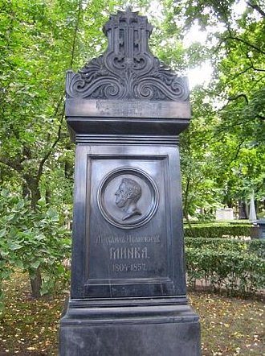
Творческим планам великого композитора не суждено было сбыться. З февраля 1857 года Михаил Иванович Глинка скончался в Берлине. Позднее его прах был перевезен в Петербург и захоронен на кладбище Александро-Невской лавры

Slide 21
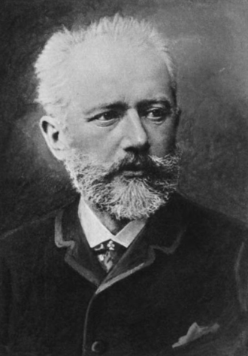
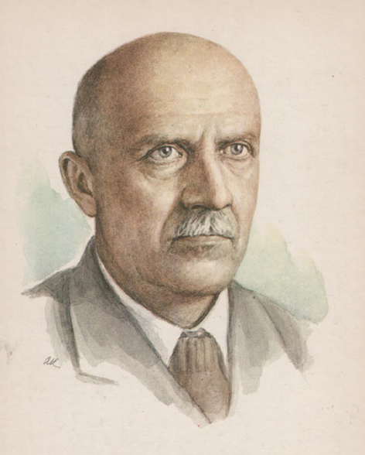
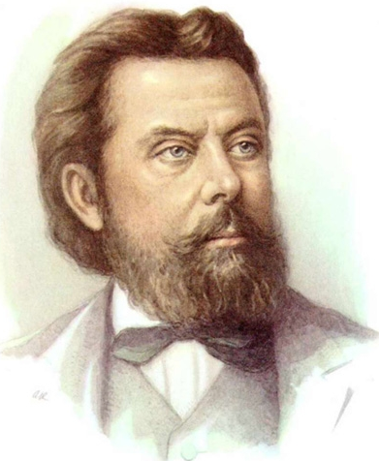
Трудным, но славным был жизненный путь композитора. Для его современников и последующих поколений музыкантов М.И. Глинка останется учителем и основоположником русской классической музыки. Великий русский композитор П.И. Чайковский назовет Глинку «настоящим творческим гением». Композитор и музыковед Б. Асафьев скажет следующее: «Счастливый композитор! Вся Родина Глинки и не только русский народ хранят память о его музыке!». А Модест Петрович Мусоргский воскликнет: «Слава Глинке, указавшему путь истины!».
Звучит «Полонез»
П.И. Чайковский
Б. Асафьев
М.П. Мусоргский

Slide 22
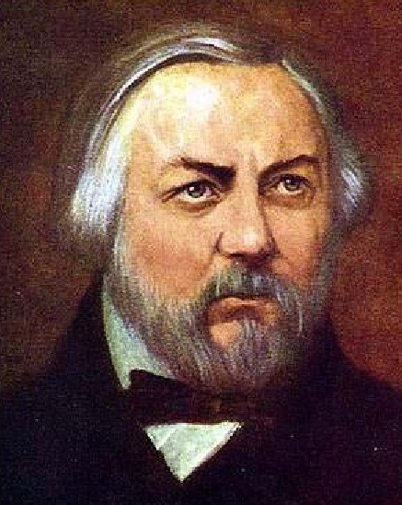
На этом наша музыкальная гостиная подошла к концу.
Разрешите мне поблагодарить всех участников этого вечера, а вас, дорогие зрители – за оказанное нам внимание.
До новых встреч!

